Slide 1
Проект «Сказка за сказкой»
Театрализованная деятельность, как средство общения
Составила: Серова Н.Н.

Slide 2
Цель проекта – развитие речи детей старшего дошкольного возраста посредством театрализованной деятельности в специально организованной предметно-развивающей среде дошкольного учреждения.

Slide 3
Задачи проекта:
• изучить имеющийся опыт по развитию речи старших дошкольников с помощью театрализованной деятельности;
• развивать сенсорное, слуховое, моторно-двигательное внимание детей, наблюдательность, фантазию, музыкальность, коммуникативные навыки, эмоционально-волевую сферу, выразительность движений;
• способствовать повышению познавательного интереса у детей; развитию восприятия, памяти, мышления, речи (интонационная выразительность речи, монологическая и диалогическая речь, связность речи, звуковая культура речи, грамматический строй речи), творческого воображения;
• оказание помощи и поддержки детям с отклонениями в развитии речи, применяя эмоционально привлекательные для детей формы и методы развития речи;
• определить систему развивающего взаимодействия по проблеме с детьми, взаимодействия с их родителями и педагогами ДОУ;
• создание и совершенствование предметно-развивающей среды, обеспечивающей развитие речи старших дошкольников

Slide 4
Ожидаемый результат:
• будет разработана система развития речи детей через игру-театрализацию;
• будет создана предметно-развивающая среда по теме проекта;
• обогатится игровой, коммуникативный, эмоциональный опыт дошкольников, расширится их кругозор, повысится познавательный интерес;
• у детей повыситься уровень развития речи, общительности, самооценки;
• у родителей сформируются представления о создании игровой среды для полноценного творческого развития ребенка;
• родители будут вовлечены в единое пространство «семья – детский сад».

Slide 5
Разработка проекта
Создание условий
Реализация проекта началась с организации театрально - игровой среды в группе. Подбор игрушек, атрибутов, литературных произведений, театральных кукл и костюмов. Для музыкального оформления спектакля в группе есть магнитофон. Оформление театральных уголков для самостоятельной деятельности детей, где имеются различные виды театров, дидактические, настольно-печатные и развивающие игры по литературным произведениям. В группе обновить стойку для элементов костюмов, простые декорации, бутафория, ширмы для кукольного и настольного театра.
Работа по развитию речи детей в театрализованной деятельности эффективна при использовании различных игр, упражнений и этюдов, ритмопластики, речевых игр и упражнений, всех видов театра, сказкотерапии. На занятиях создать условия для всестороннего полноценного развития двигательных способностей детей, имеет место постановка проблемной ситуации. Занятия проводить под музыкальное сопровождение, тогда на занятии дети активно двигаются, танцуют и поют. В работу включить дидактические, развивающие игры и упражнения на развитие пространственных отношений, мелкой моторики рук, артикуляционного аппарата, подвижные игры и т. д. В гости приглашать логопеда, психолога. Некоторые занятия, подвижные игры, повторение ролей и т. д. предусматриваются на улице. Предусмотрены консультации музыкального руководителя, психолога и логопеда, педагогов дополнительного образования.

Slide 6
Работа по подготовке к спектаклю проходит в несколько этапов:
- Подготовительный этап длится на протяжении длительного времени вперед, в процессе и после постановки. Включает всю работу по развитию речи в театрализованной деятельности:
- Просмотр кукольных спектаклей, мультипликационных фильмов, беседы по ним, чтение произведений, пересказы, рассказы по картинкам, сочинения и т. д.
- Игры – драматизации.
- Разыгрывание разнообразных песенок и стихов
- Упражнения по формированию выразительности, развития мимики, пантомимики, артикуляционного аппарата, моторики и т. д.
- Игры и ситуации по произведениям, игры-имитации и импровизации.
- Упражнения в целях социально - эмоционального развития детей
- Настольно-печатные, дидактические и развивающие игры в уголке для самостоятельной и совместной деятельности ребенка и взрослого
- Подвижные речевые игры с персонажами сказок
- Элементы сказкотерапии: придумывание начала, середины или окончания произведения (рассказ, рисование или драматизация, введение или замена героя произведения, смена характера или действия).
- Интеграция с художественно-эстетической областью развития: рисование, лепка, аппликация, нетрадиционные методики рисования (ниткография, кляксография, монотипия, диотипия, рисование крупой, аппликация из салфеток, мозаика, пластилинография и т. д. Музыкальное сопровождение спектаклей и занятий, музыкальные игры и упражнения, слушание музыкальных сказок и произведений, движения под музыку).
- Интеграция с познавательной областью развития: конструирование из крупного и мелкого конструктора, конструктора «лего» и бумаги. Сенсорное развитие – моторика, слух, речь, обоняние (например: волшебный мешочек).
- Интеграция с коммуникативной областью – чтение художественной литературы, без которой данный проект был бы невозможен.
- Интеграция с областями - физическое развитие, здоровье: подвижные игры, пальчиковая и артикуляционная гимнастика, занятия на свежем воздухе.

Slide 7
Координация деятельности участников проекта
Воспитатели:
Планируют познавательно – речевую и театрально – игровую деятельность детей
Разрабатывают систему занятий, игр, упражнений.
Отбирают методы и приемы в работе с детьми, отвечающие их возрастным особенностям.
анкетирование родителей
проведение мероприятий по повышению психолого-педагогической культуры родителей (консультирование, беседы);

Slide 8
Родители:
- Чтение сказок с детьми.
Рекомендации:
- По развитию интонационной выразительности речи,
- По разучиванию диалогов между героями сказок;
- По развитию мелкой моторики
- Знакомство с упражнениями на развитие координации речи и движения;
- Обучение технике выполнения артикуляционной и дыхательной гимнастики;
- Знакомство с речевыми играми.
Принимают активное участие в реализации проекта: помогают педагогам создавать предметно – развивающую среду, принимают участие в утренниках, посещают открытые занятия и праздники.

Slide 9
В целях реализации проекта разработаны мероприятия речевого развития для детей старшего дошкольного возраста:
1. Беседа – лекция «Знаете ли Вы своего ребёнка» .
2. Консультация «Недостатки речи у детей дошкольного возраста».
3. Практическое задание для родителей «Составление сказок и составление книжек – малышек».
4. Тематическое мероприятие «Театральная игрушка в руках ребёнка»
5. Изготовление атрибутов к сказкам.
6. Тематическое мероприятие «Мы актёры» (показ театрализованных развлечений детям младших групп: Средняя группа «Путешествие колобка», старшая группа «На Руси», «Коляда», «Хелоин»).
7. Консультации для родителей и воспитателей «Развитие речи дошкольников».
8. Смотр-конкурс для воспитателей, воспитанников и их родителей «Музыкальная мастерская» (библиотека)
9. Литературные викторины « В гостях у Сказки».
10. Фотовыставка «Театральный калейдоскоп».
12. Фото - выставка: «Посещение театров и кинотеатров с семьёй».
Приглашенные театры:
Театр кукол «Три поросёнка»
Театр «Праздник для всех» - отмечаем дни рождения в группе

Slide 10
СПИСОК ЛИТЕРАТУРЫ
1.Веракса Н.Е., Веракса А.Н. «Проектная деятельность в детском саду». М.: Мозаика-Синтез, 2008.
2.Агапова И, Давыдова М. «Развивающие игры со словами для детей» М. ., Рипол Классик Дом , 2007
3.Гербова В.В. «Занятия по развитию речи» М., Мозаика –Синтез, 2009
4.Антипина А.Е. «Театрализованная деятельность в детском саду» М., 2003
5.Интернет ресурсы

Slide 11
Для чего детям нужен праздник?

Slide 12
Колобок - колобок, колобок – румяный бок, от деда с бабой укатил и лисичкой съеден был…

Slide 13
Очень большая выросла репка, все дружно тянули, вставая за дедкой, мышка последней в очередь встала, и репка всем персонажам досталась…

Slide 14
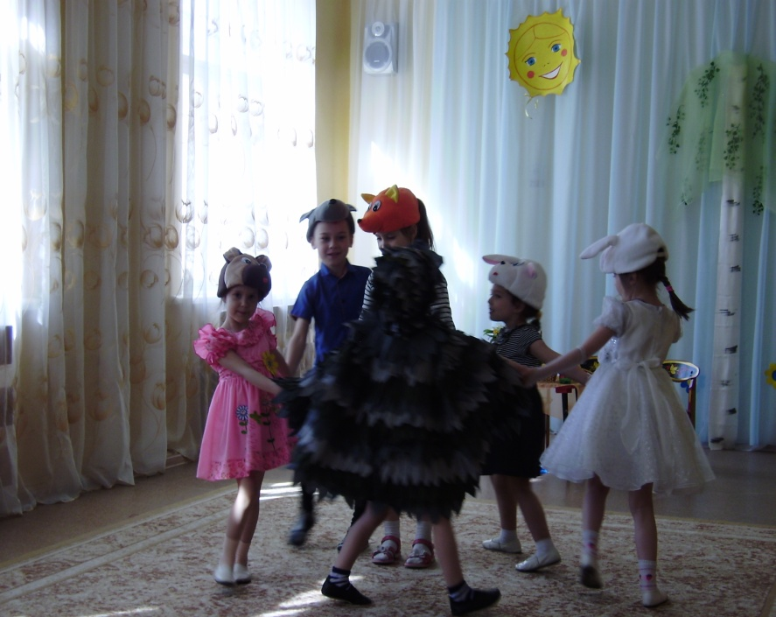
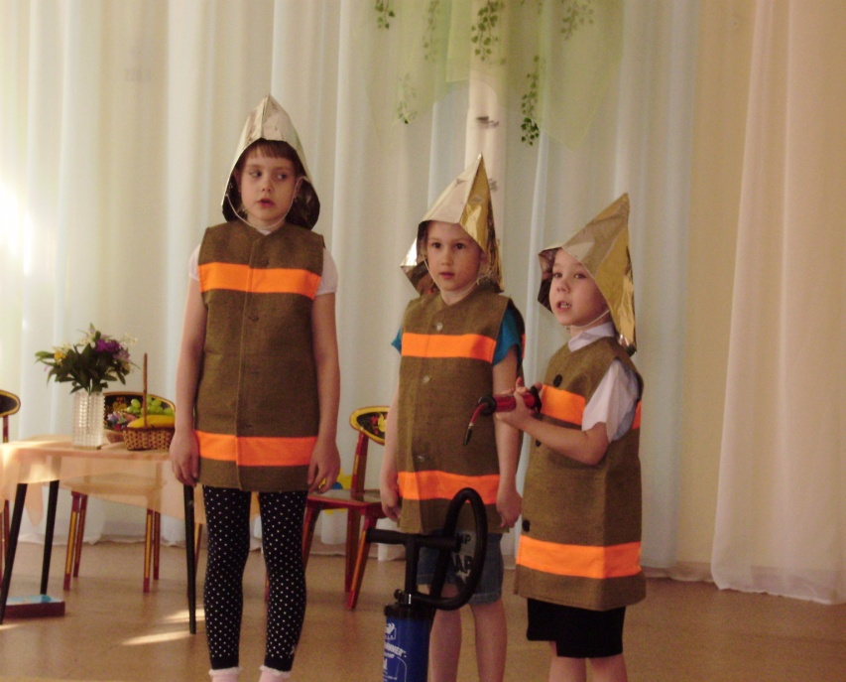
Лисичка гостей к себе пригласила, день рождение отпраздновать решила, а волк ей фейерверк зажёг , да только всё не так пошло…

Slide 15
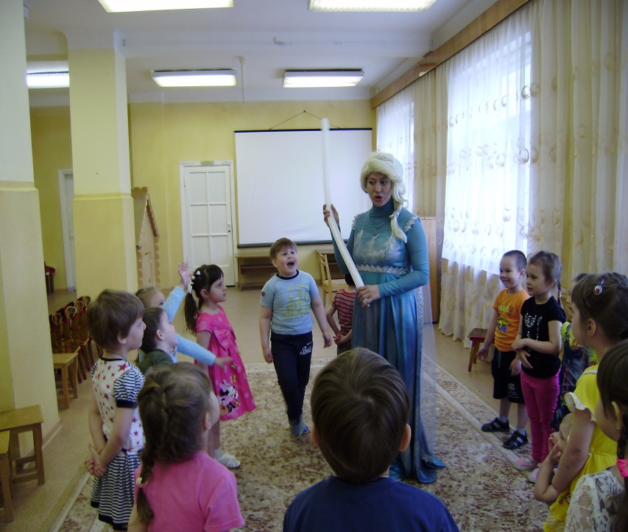
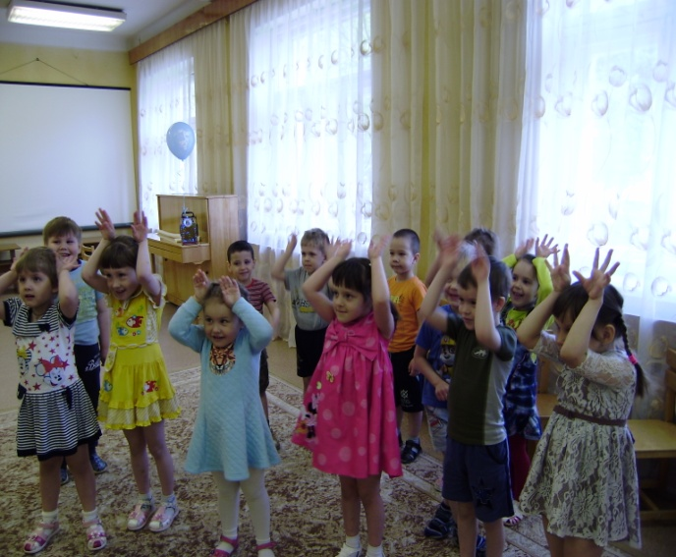
К нам Розочка приходила, с нами праздник проводила!

Slide 16
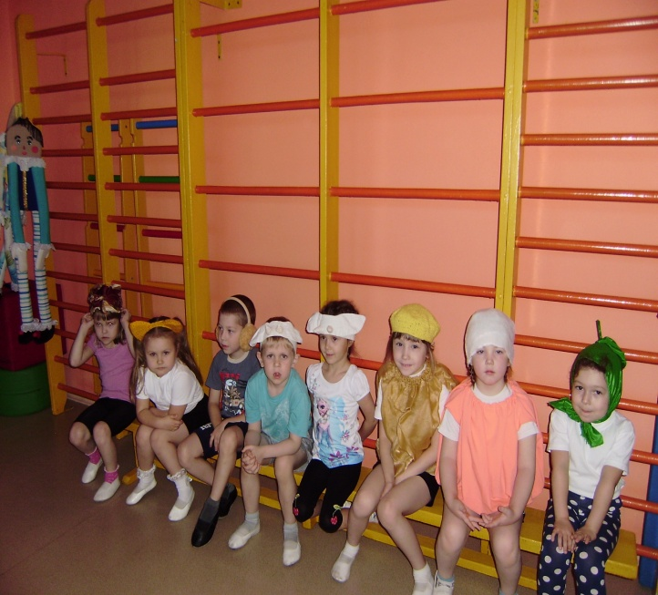
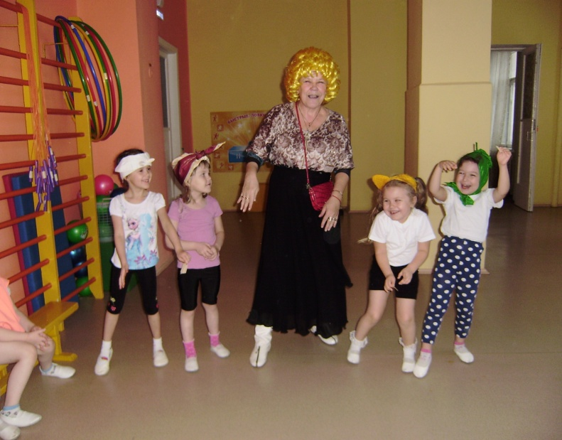
Наши развлечения

Slide 17
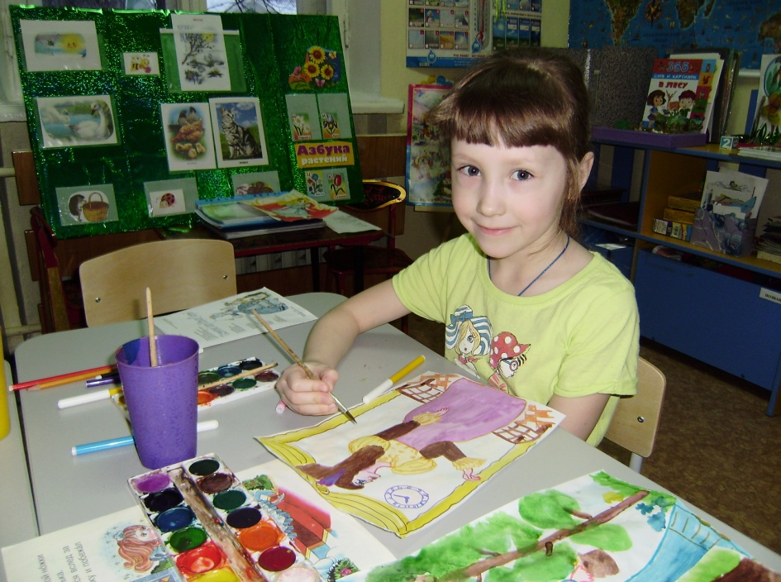
С разными героями и в «Театр» играем, потом на бумаге всё изображаем!

Slide 18
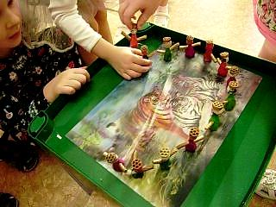
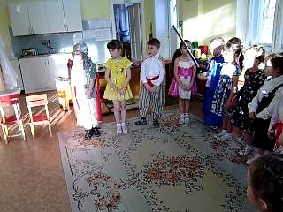
Как же жили на Руси? Песни пели, хороводы водили, трудились, а защищали землю русские богатыри!

Slide 19
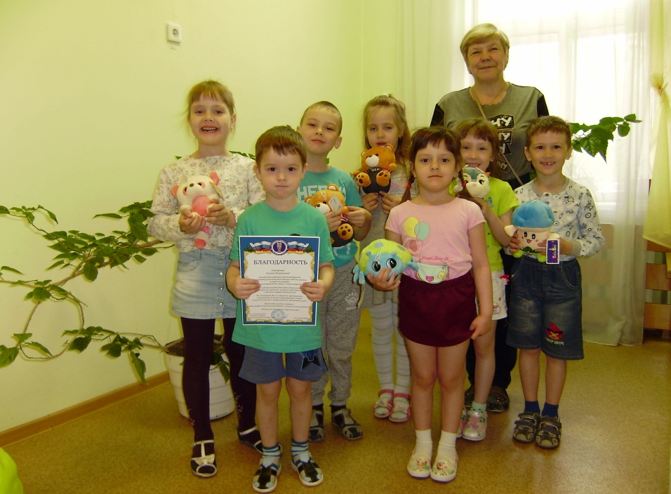
Для нас любой праздник как сказка, мы читаем сказку за сказкой, в конкурсах участие принимаем и награды заслуженно получаем!

Slide 20
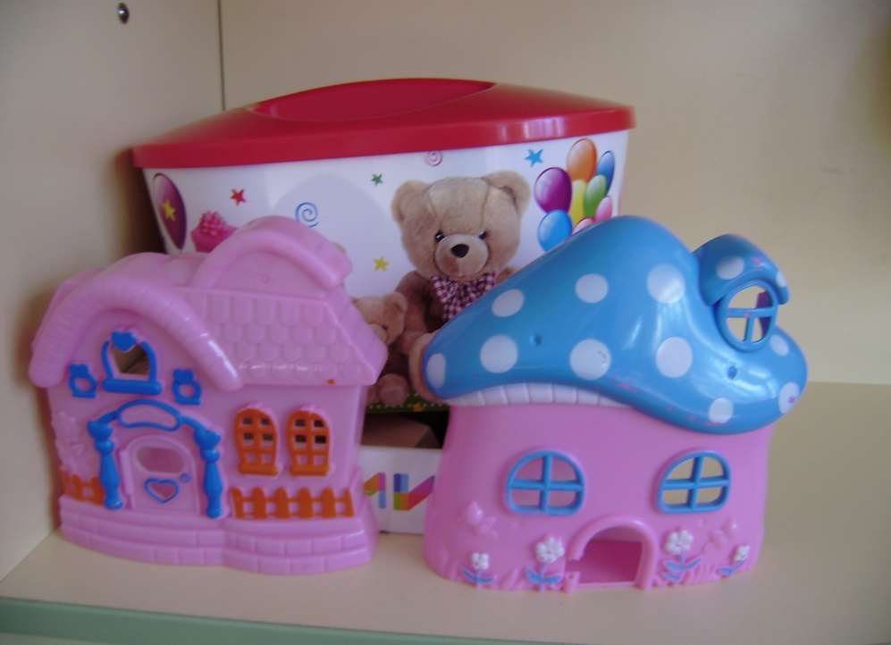
Дидактический материал и разные виды театров

